Slide 1
Государственное учреждение образования
«Гимназия №2 г. Солигорска»
Людмила Антоновна Ларчик
учитель истории и обществоведения высшей квалификационной категории
Урок истории Беларуси в 7 классе
Тема урока :
“Социально-экономическое развитие в первой половине 18 века”

Slide 2


Slide 3
Повторим пройденное.
1.Магнатскую группировку «Фамилия» возглавляли представители рода:
а. Сапег
б. Радзивиллов
в. Чарторыйских
г. Потеев
2.Определите страну, влияние которой усилилось в Речи Посполитой в первой половине XVIII в.:
а. Швеция
б. Сакония
в. Россия
г. Франция

Slide 4
3.Определите причины политического кризиса в Речи Посполитой в начале XVIII в.:
а. Возвращение на престол в 1709 г. Августа III
б. Отмена права либерум вето
в. Северная война и угроза военного конфликта с Османской империей
г. Желание Августа II установить наследственную королевскую власть в Речи Посполитой
4.Постановления «Немого» сейма:
а. Запрещали монарху раздавать должности и земли
иностранцам
б. Обязывали созывать сейм каждые два года, независимо от
королевской воли
в. Давали королю неограниченные права
г. Разрешили гетманам использовать солдат в частных целях

Slide 5
5.Соотнесите даты и события:
1. Создание Генеральной конфедерации
2. Избрание королем Августа III
3. «Немой» сейм
А-1716 г.
Б-1717 г.
В-1733 г.
6.Запишите имя и фамилию деятеля: Один из создателей и лидеров группировки «Фамилия», после смерти которого российский посол заявил, что «в Варшаве не осталось никого, перед кем можно снять шляпу»……..
7.Северная война усилила центральную власть и ослабила влияние магнатских группировок в Речи Посполитой.
Да
нет

Slide 6
8.Короли Август II и Август III много времени уделяли делам Речи Посполитой.
Да
Нет
9.Борьба магнатских группировок привела к кризису законодательной, исполнительной и судебной власти.
Да
Нет
10.Регулярные срывы сеймов не позволили провести реформы.
Да
Нет

Slide 7
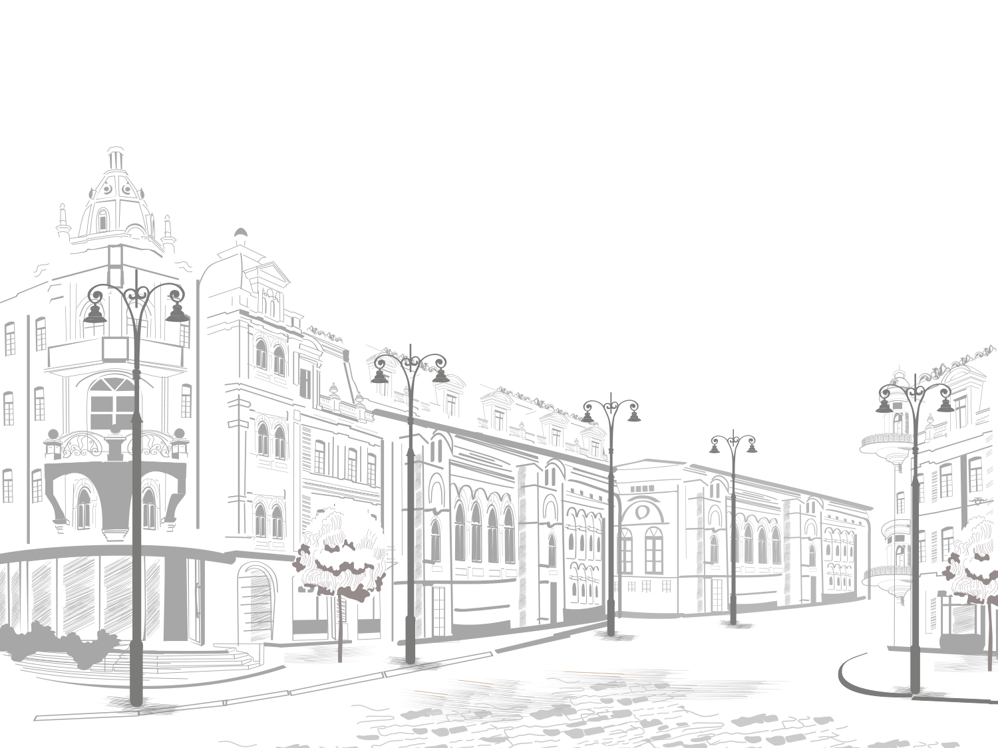
Социально-экономическое
развитие в первой половине XVIIІ в.

Slide 8
Знать:
особенности социально-экономического развития в первой
половине XVIII в.;
значение понятия мануфактура;
особенности развития мануфактур на белорусских землях;
результаты деятельности Анны Радзивилл, Василия Ващило.
Уметь:
характеризовать:
- особенности развития городов и торговли;
- изменения в сельском хозяйстве в первой половине XVIII в.;
- причины и итоги крестьянского восстания 1740–1744 гг.;
определять условия возникновения мануфактурного производства на белорусских землях и его особенности.

Slide 9
Выяснить, какие факторы способствовали, а какие препятствовали быстрому восстановлению городов и торговли?
Стр.148

Slide 10
Способствовали развитию | Препятствовали развитию
Массовый переезд евреев-ремесленников | Правила ремесленных цехов
Получение городами и местечками Магдебургского права. | Постоянно увеличивались налоги.
Поставки хлеба в страны Западной Европы. Спрос на него вырос почти в пять раз. | Углубление противоречий между магистратами, руководителями цехов и простыми мещанами.
Углубление специализации среди торговцев. | Получение Россией выхода в Балтийское море.
Торговля в местечках велась в форме еженедельных торгов и больших ярмарок. Самыми крупными в этот период были ярмарки в Зельве, Несвиже, Мире. | На ярмарках и в лавках все больше торговали не местными, а привозными товарами.

Slide 11
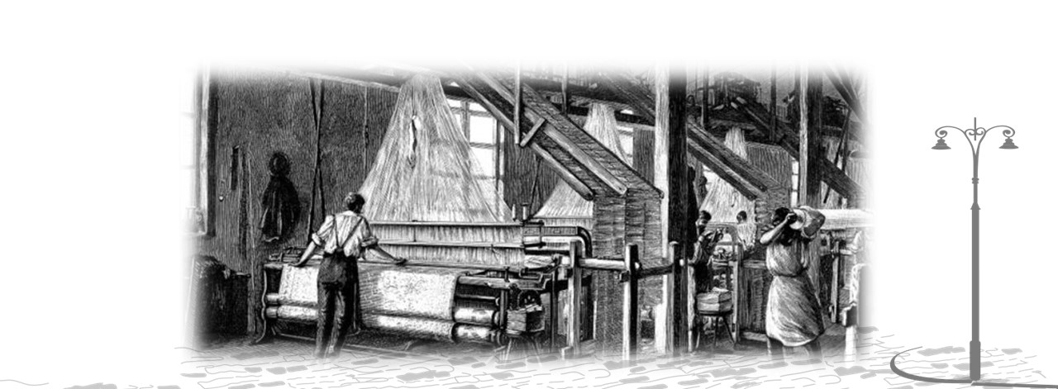
Вспомните!
1. Что такое мануфактура?
2. Каковы причины её возникновения?
3. Каковы были особенности российской мануфактуры?

Slide 12
Причины появления мануфактуры
на белорусских землях
Низкая прибыль от сельского хозяйства;
Поиск землевладельцами новых путей увеличения доходов.
Особенности мануфактуры
Возникают в сельской местности
Используется труд крепостных крестьян
Основаны на дешёвом местном сырье
Приглашение иностранных мастеров для организации производства
Выпускают преимущественно дорогие изделия

Slide 13
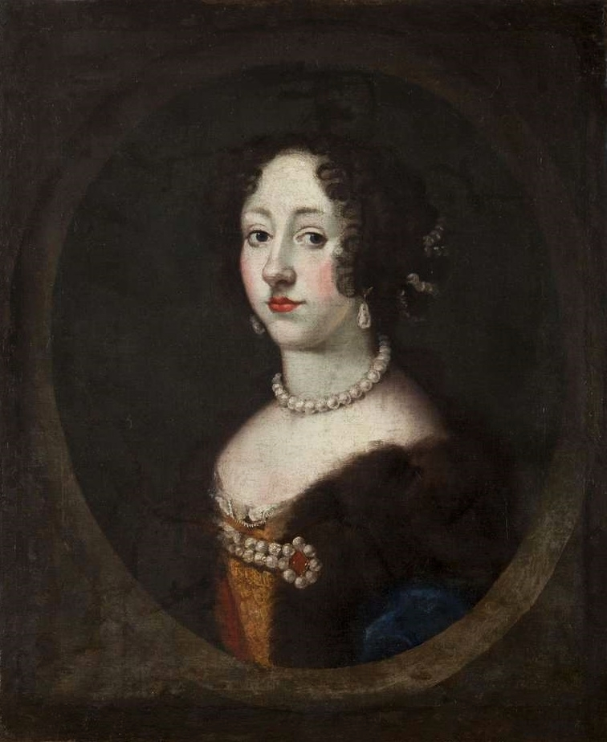

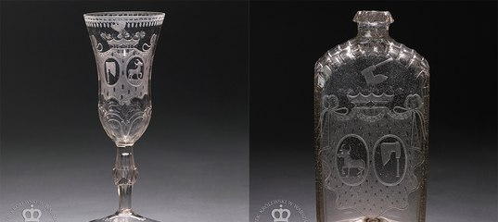
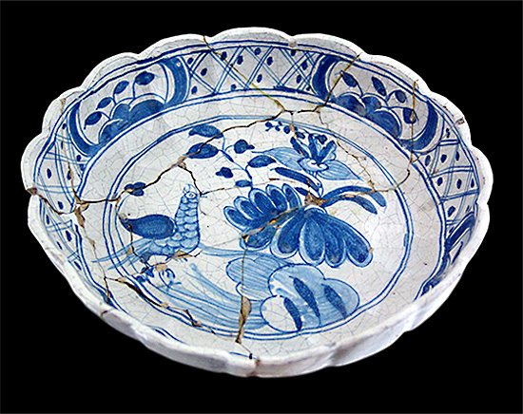
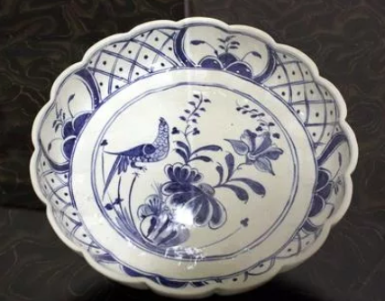
Инициатором появления первых
вотчинных мануфактур в 1720—1730-е гг. стала Анна Екатерина Радзивилл.
Изделия стеклянных мануфактур
(гут) Радзивиллов в Налибоках и Уречье)
Изделия Сверженьской
фаянсовой мануфактуры

Slide 14
Заполните схему
«Пути восстановления сельского хозяйства»

Slide 15
Заполните схему
«Пути восстановления сельского хозяйства»
Увеличение повинностей
и количества податей
Запад
Восток
Барщина
Чинш
Дякло
Чинш
Пустоши обживаются переселенцами
В деревнях растёт количество дворов.
Появляются новые населенные пункты.

Slide 16
Экономия- земли, прибыль с которых шла на нужды монарха РП и государственной казны.
5 экономий: Брестская, Витебская, Гродненская, Кобринская, Могилёвская
Староство - государственные земли, которые давались феодалам за службу во временное пользование, держатели которых должны были ¼ прибыли отдавать на содержание армии.

Slide 17
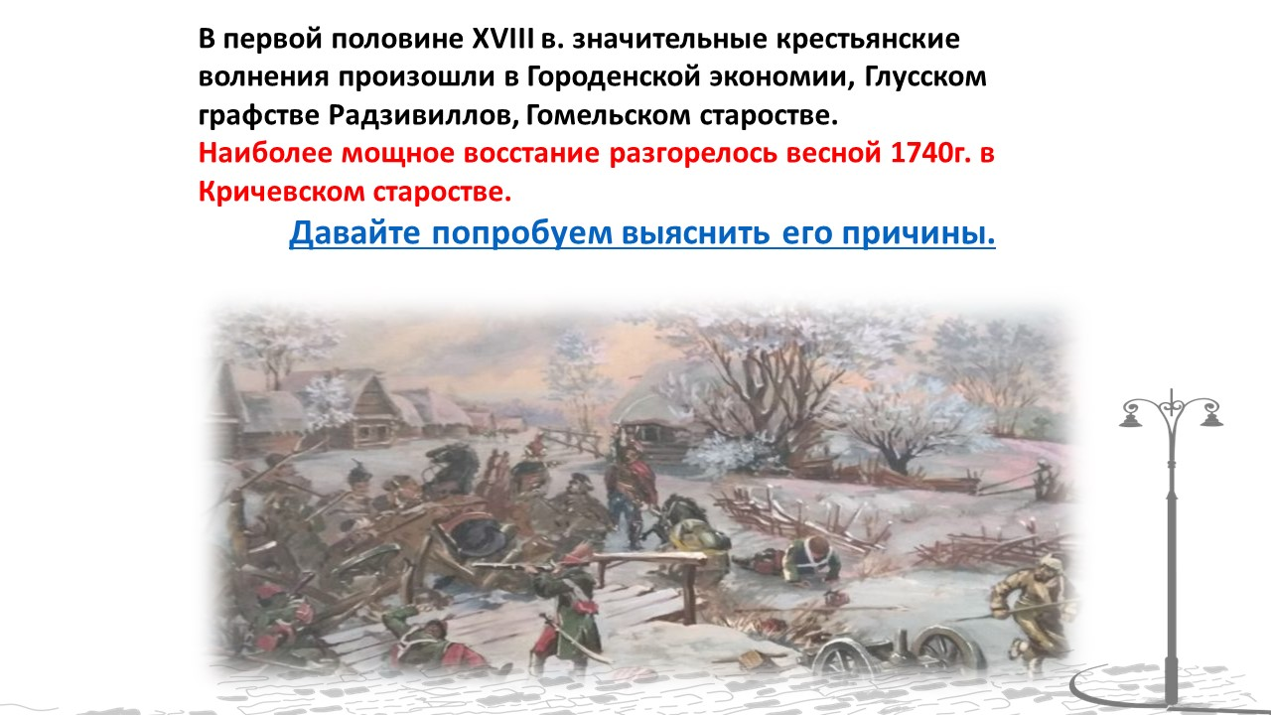
https://youtu.be/2jpcidZ8f2k

Slide 18
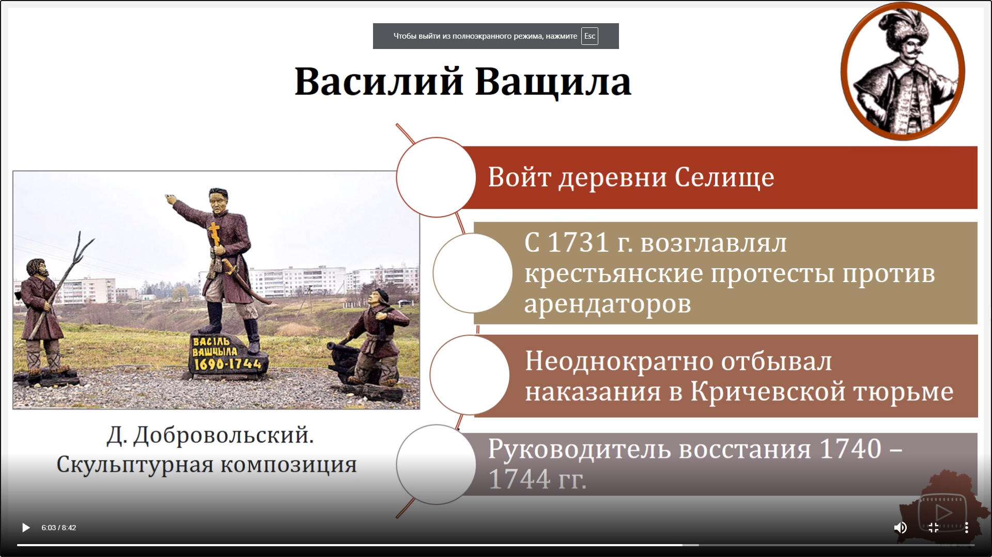
Причины восстания
Сдача земель староства магнатами Радзивиллами в аренду;
Злоупотребления арендаторов;
Рост повинностей и налогов;
Василий Ващило – руководитель восстания

Slide 19
Итоги восстания
Восстание подавлено;
Руководители восстания были приговорены к смерти;
+
Радзивиллы вынуждены отказаться от сдачи староства в аренду;
Некоторые повинности были заменены денежными выплатами;
Ликвидировались ограничения на крестьянскую торговлю;

Slide 20
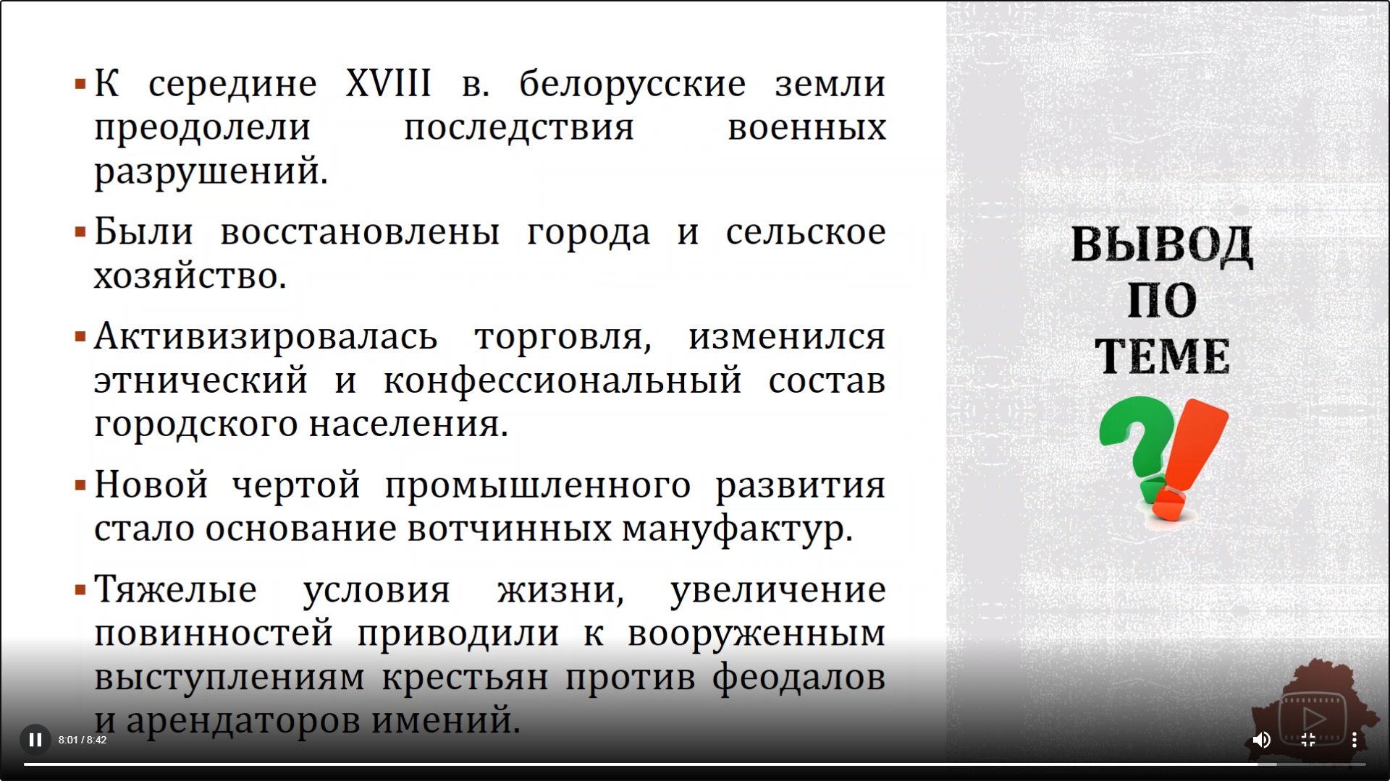
Подведём итоги:

